Slide 1
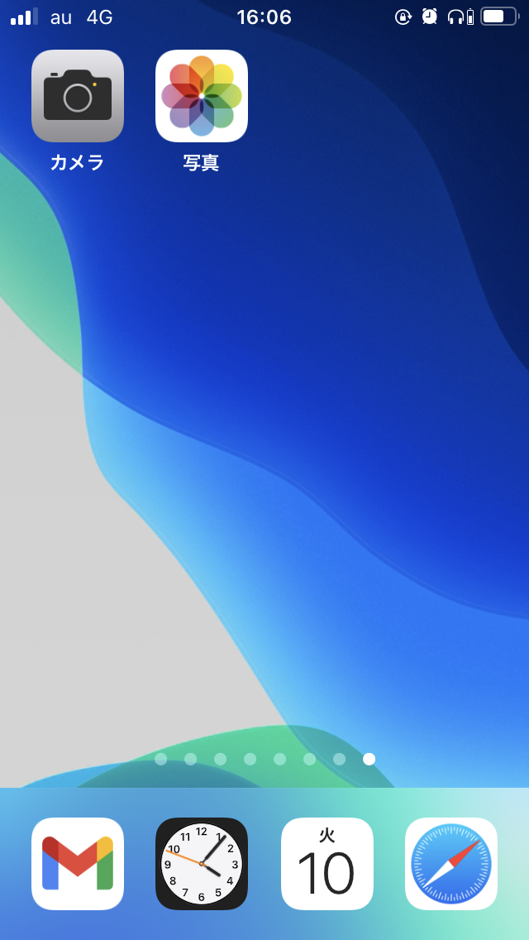
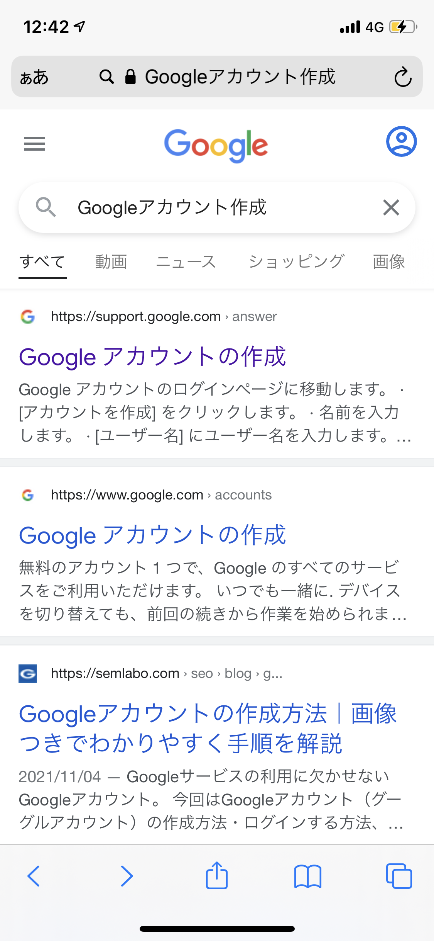
口コミ投稿前の【Googleアカウント】無料作成ガイド
口コミ投稿をする前に
Googleアカウントを無料で簡単に作成することができます。
１分程度で済みます。
・本名でなくてOK／ニックネームやイニシャルでもOK
・住所や電話番号など外部公開される事はありません
・Googleドライブやブックマークなどたくさんの無料で使える機能があります。
スマホに入っているSafariなどの検索ツールを起動します
「Googleアカウント作成」というキーワードで検索し、検索結果からGoogleアカウントの作成をクリック

Slide 2
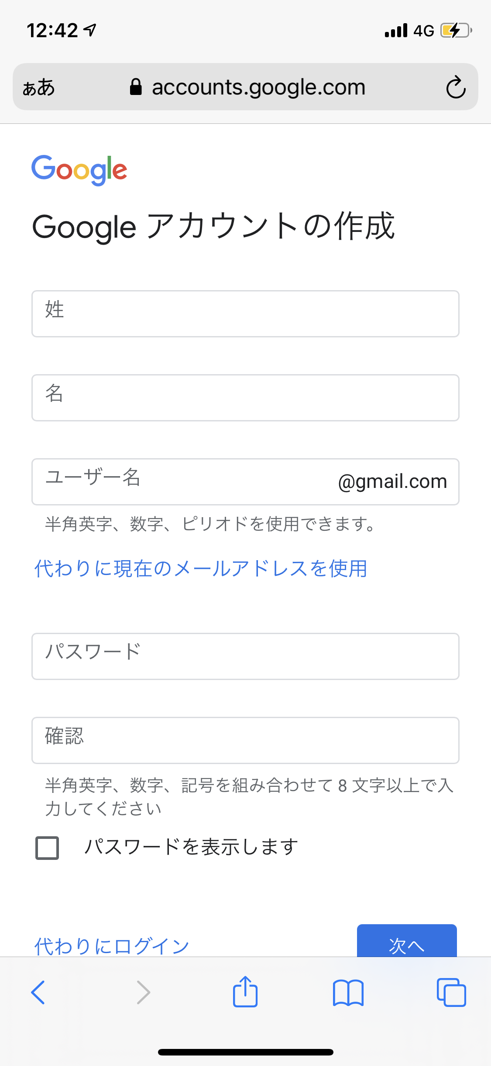
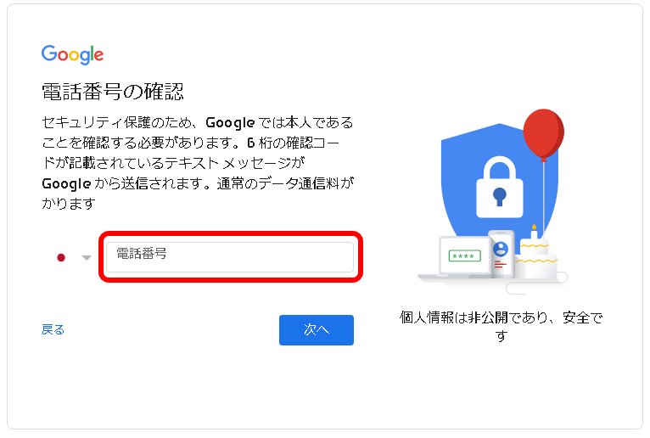
口コミ投稿前の【Googleアカウント】無料作成ガイド
名前を入れます。
本名でなくてOKです。
ユーザー名とパスワードは、お客様のお好きな英数字を入れてください。
※パスワードは、忘れてしまうと使えなくなります。お客様ご自身で控えておいてください。
【次へ】を押します。
セキュリティ保護のため、Googleにショートメール受信可能な電話番号を求められた場合は、電話番号を
入れて【次へ】をクリック
その他、省略して構わない項目については省略して問題ありません。
必要項目を登録完了しましたら、
Googleアカウント作成完了です。
アンケートご回答をお願いします。

